Slide 1
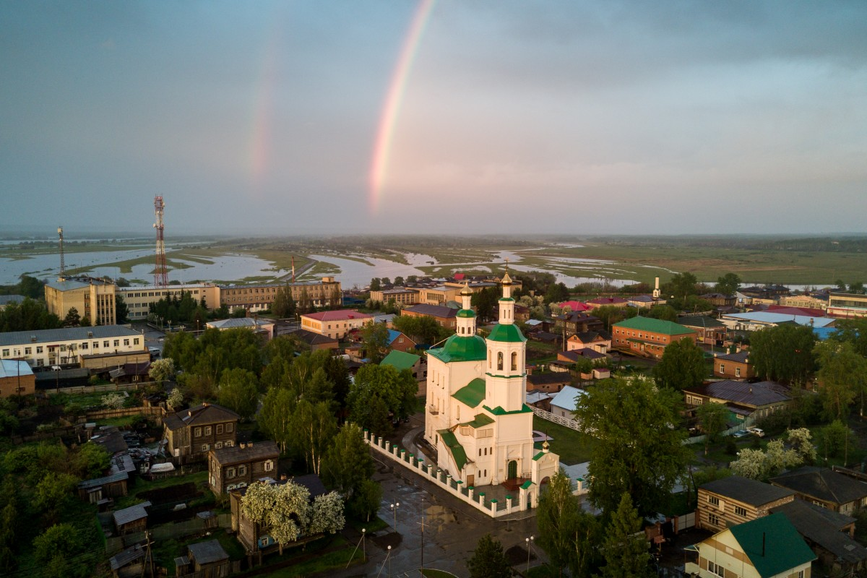
Моя малая Родина
Наш городок старинный, небольшой,
Зато имеет славную историю,
И кто к нему не прикипел душой,
Готова с теми сотни раз поспорить я…
(Татьяна Камылина)
БОУ «Тарская гимназия №1 им. А. М. Луппова»
Тарского муниципального района
Омской области
Селюкова Любовь Владимировна

Slide 2
Цель классного часа:
Создание условий по формированию основ гражданственности школьника путём приобщения к истории и культуре малой Родины.
Задачи :
Образовательные:
Ознакомление с историческими сведениями относительно их родного города Тара;
Расширить и углубить знания о городе Тара, его достопримечательностях, памятниках, символике, о знаменитых людях родного города;
Воспитательные:
Прививать детям чувство гордости за свой родной город, чувство сопричастности к происходящим в нем событиям;
Воспитывать уважение к людям разных профессий, которые прославили город в разные исторические эпохи;
Актуальность:
Каждый человек на земле должен знать, любить, уважать место, где он родился и вырос.

Slide 3
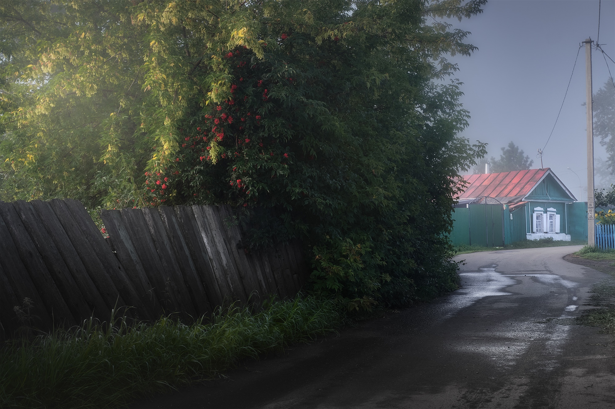
Родина - это место, где веками и тысячелетиями проживали нашипредки, для которых эта земля - родина.
МОЯ МАЛАЯ РОДИНА
МОЯ – потому что здесь моя семья, мои друзья, мой дом, моя улица, моя школа…
МАЛАЯ – потому что это маленькая частичка моей необъятной страны.
РОДИНА – потому что здесь живут родные моему сердцу люди.

Slide 4
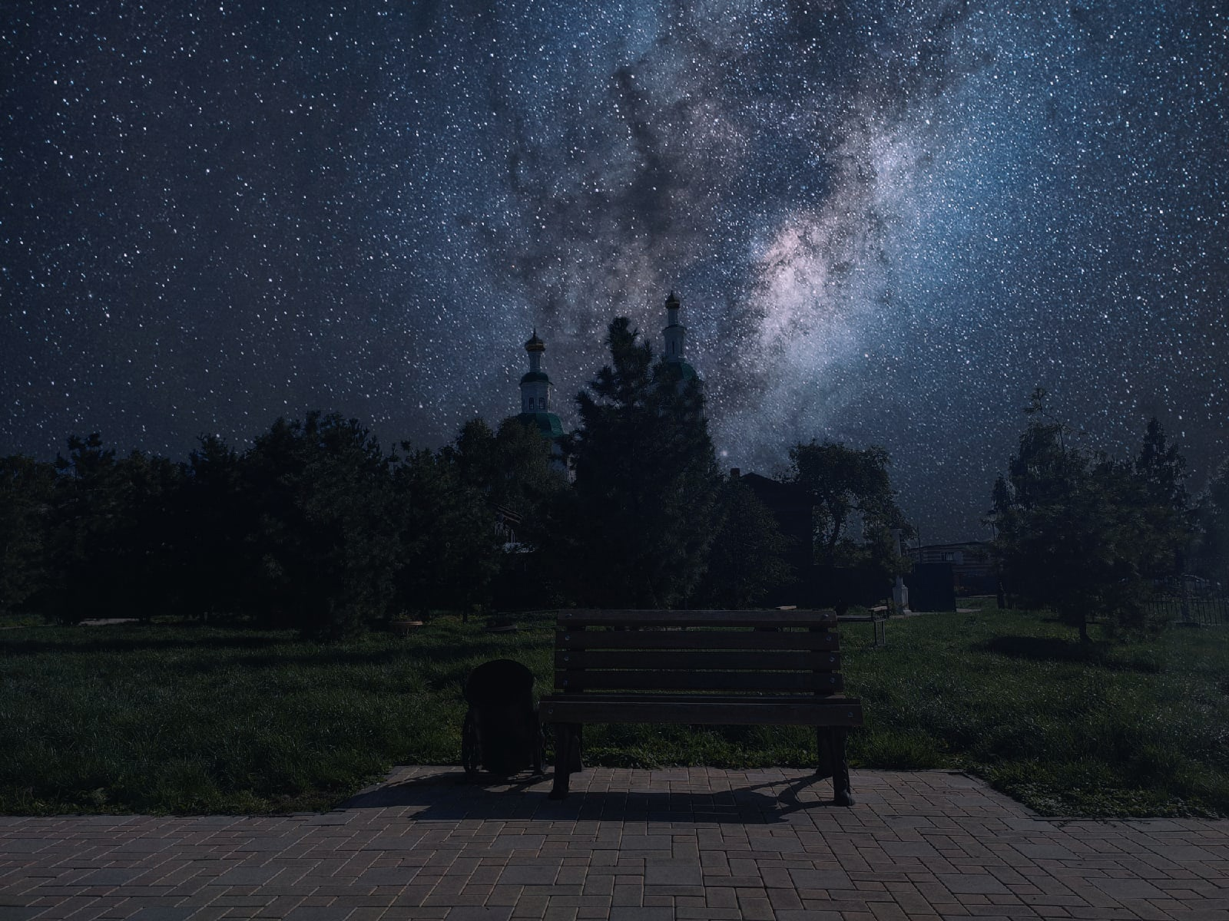
Та́рский райо́н — административная единица на северо-востоке Омской области России. Административный центр — город Тара.
Дата образования района: 17 июня 1929 года.
Площадь: 15,7 тыс. кв. км.
Население района (на 2021 г.): 43 661 чел.
Плотность населения: 3,1 чел./км².
Национальный состав: русские - 86,4%; татары - 7,9%; немцы - 1,6%; украинцы - 0,9%; эстонцы - 0,7%; другие - 2,5%.

Slide 5
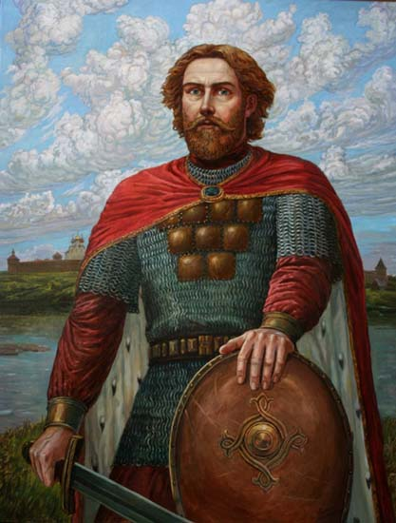
Город Тара основан в 1594 году князем Андреем Елецким и отрядом служилых русских и татар. Самое первое русское поселение на территории современной Омской области
Из царского наказа Андрею Елецкому: «Идти город ставить вверх Иртыша на Тару-реку, где бы государю было впредь прибыльнее, чтоб пашню завести и Кучума царя истеснить и соль завести…». Но место в устье реки Тара оказалось непригодно для постройки крепости и заведению пашни, поэтому для закладки города выбрали место ниже по Иртышу, на берегу реки Аркарка. Тем не менее, название городу дала река Тара. Существует версия, согласно которой изначально город действительно построили в устье реки Тара. Затем, в 1669 году, после пожара или большого наводнения его перенесли на настоящее место. (Пожар в 1669-м — факт достоверный. О наводнении в этом году указано только в энциклопедическом словаре Брокгауза и Ефрона). В настоящее время недалеко от посёлка Усть-Тара и в историческом центре города Тары ведутся археологические раскопки, призванные установить место первоначального возникновения города.
Первой городской постройкой стала Успенская церковь, а 15 августа (по старому стилю) (праздник Успения Пресвятой Богородицы) считается днём основания Тары.

Slide 6
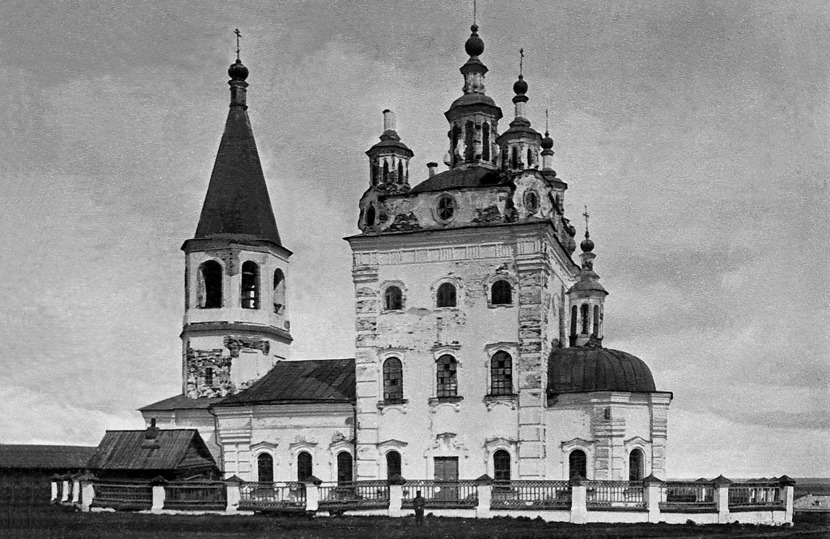

Slide 7
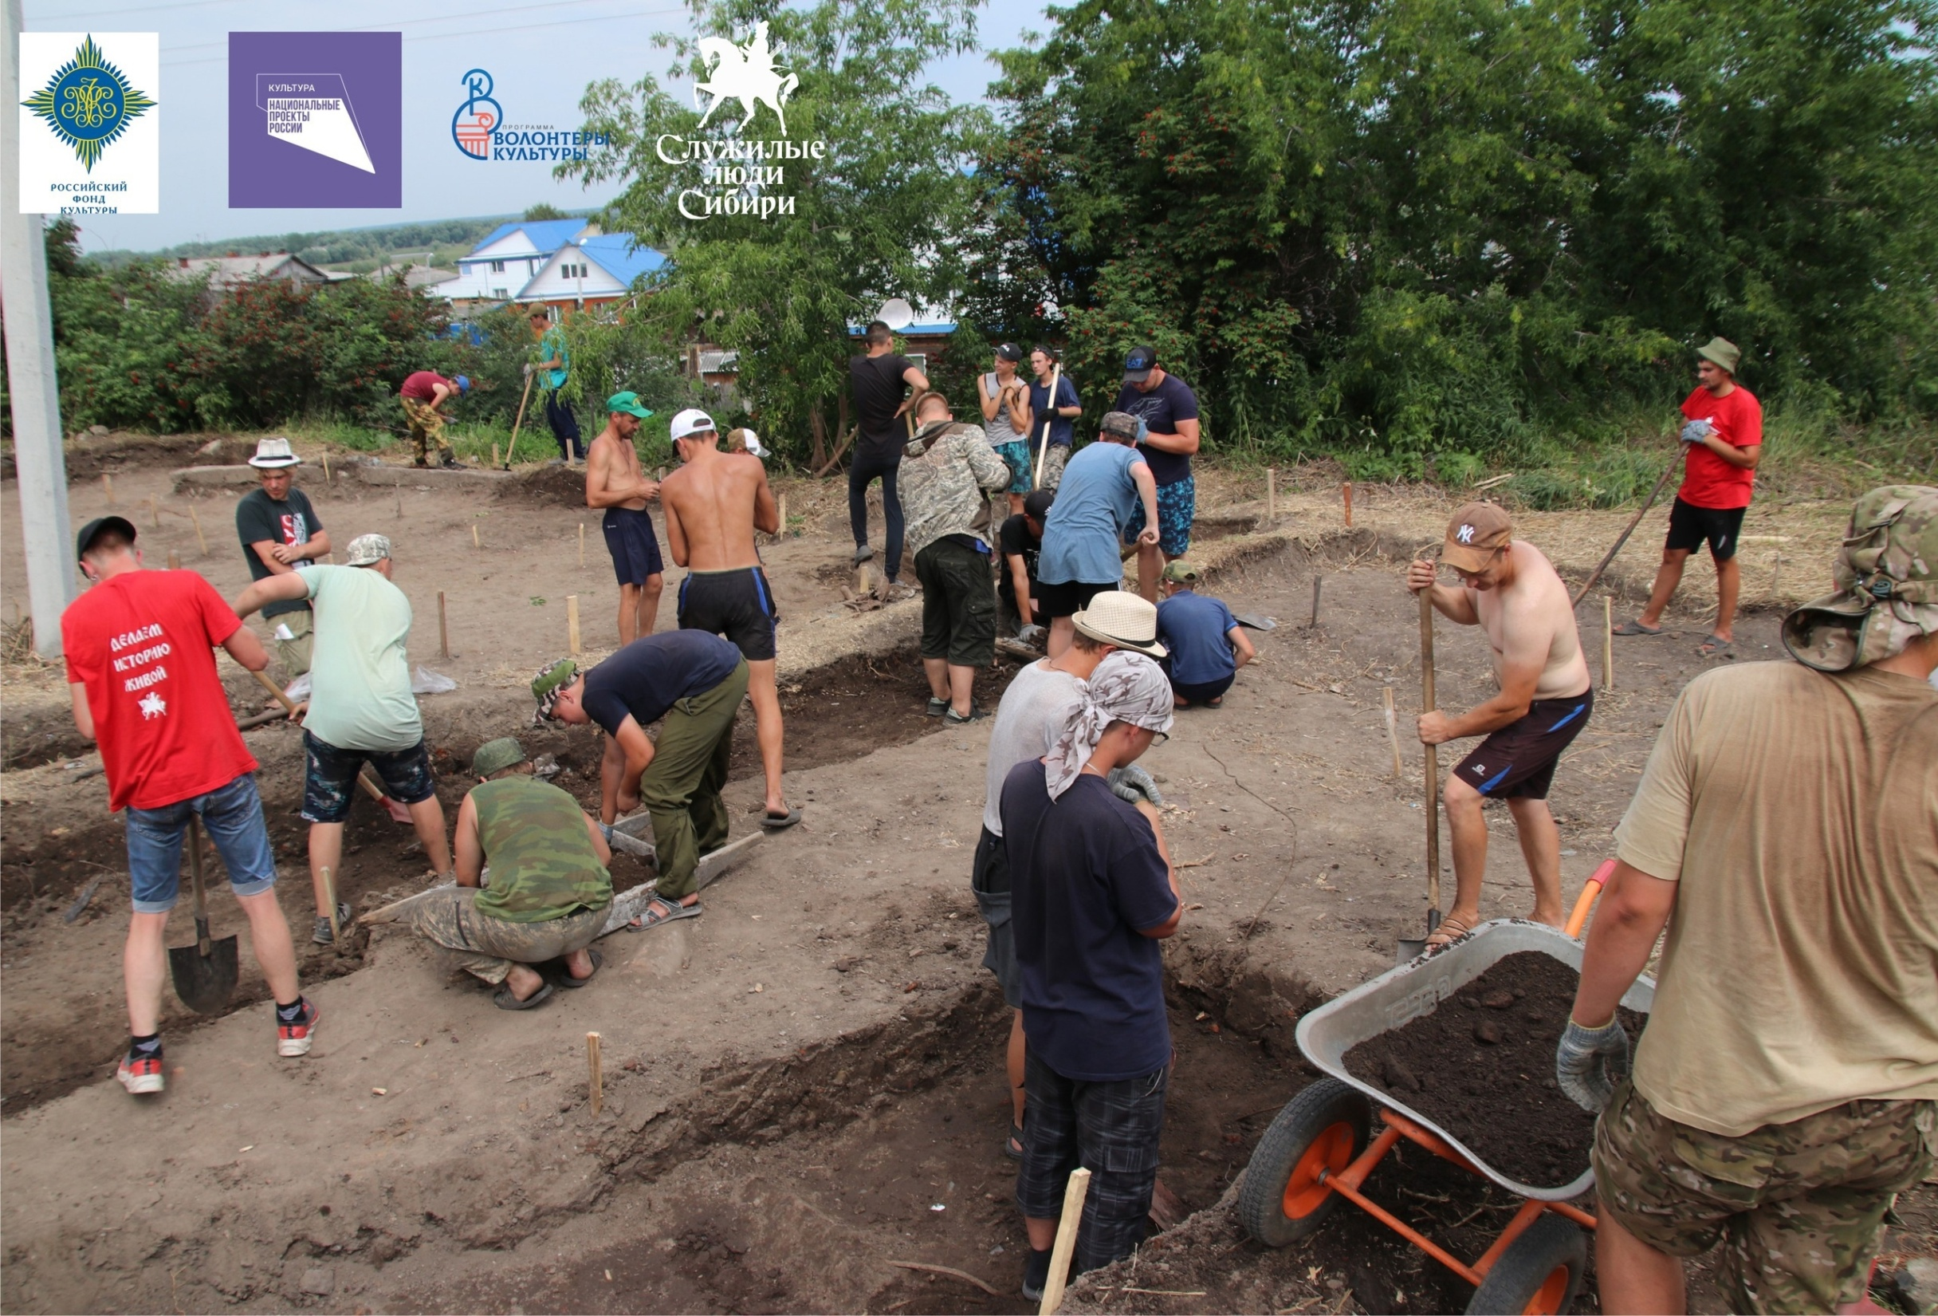

Slide 8
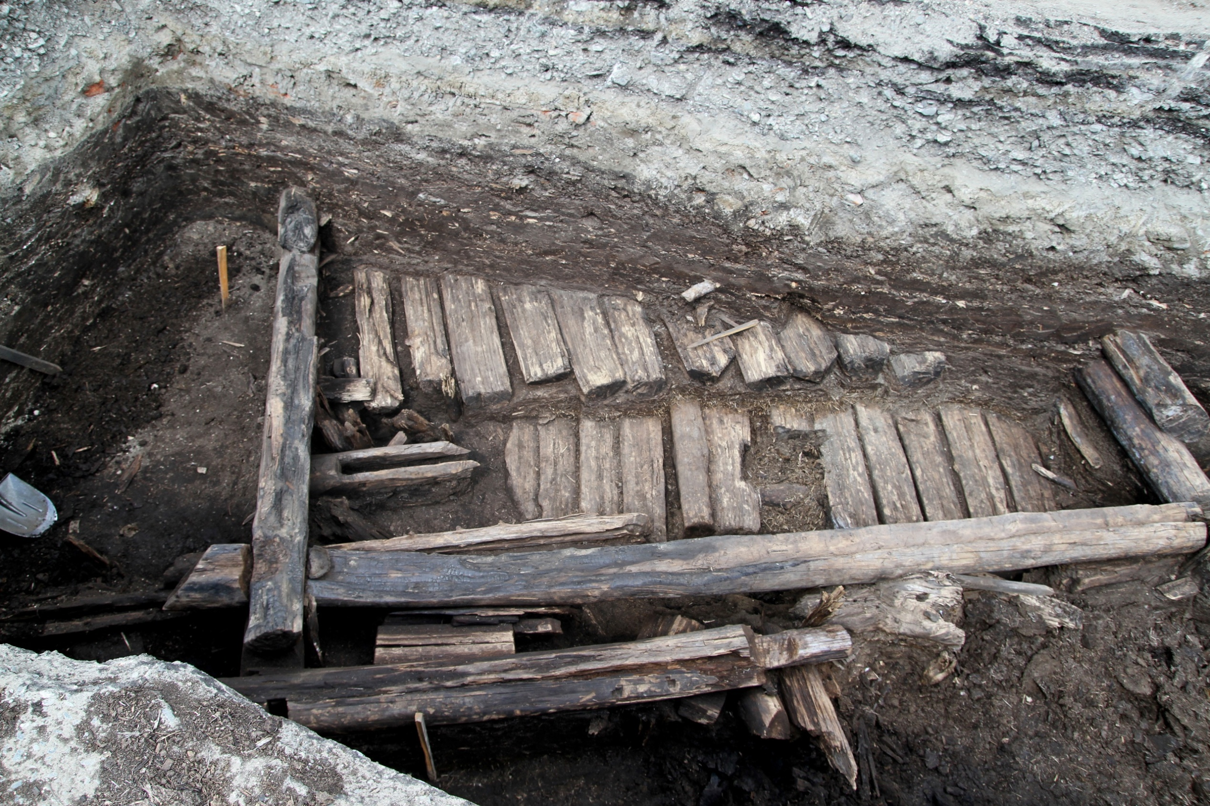

Slide 9
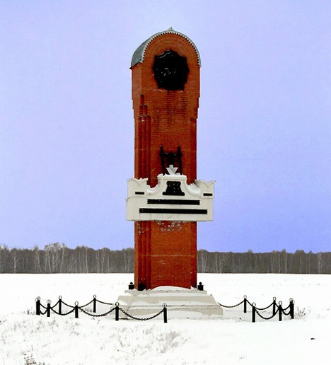
Для заведения пашни правительство присылало "пашенных" людей, первые из которых прибыли в Тару в 1598 г.
В 1599 году за речкой Чекруша была подобрана подходящая елань для заведения "государевой десятинной пашни". В 1621 году Тара была причислена к "хлебным городам".
Памятный знак первому пашенному полю в Омском Прииртышье

Slide 10
Служилые люди из Тары первыми в Сибири разведали несколько соленых озер, она являлась пионером в снабжении населения Западной Сибири солью.
Развитию г. Тара способствовала дорога из Тобольска в Томск и меновая торговля с Бухарой, Ташкентом, Китаем откуда ежегодно приходили торговые караваны. Продавали собольи, беличьи, лисьи, горностаевые меха; покупали шелка, чай, фрукты. Мало кто знает о том, что впервые россияне узнали о чае и смогли насладиться его вкусом и ароматом благодаря нашему земляку – выходцу из Тары, боярскому сыну Ивану Перфильеву. В 1659 году Иван Перфильев возглавил одно из первых русских посольств в Китае. Он должен был не только передать китайскому императору грамоту царя Алексея Михайловича, но и установить, какие товары найдут в Китае спрос. Именно тогда в Россию были привезены первые десять пудов чая.

Slide 11
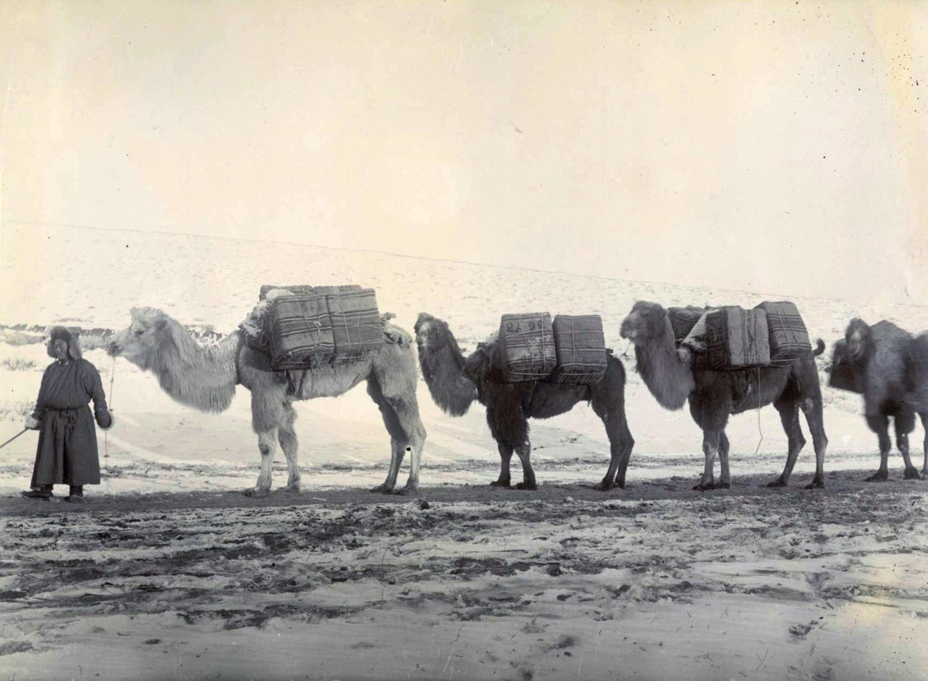

Slide 12
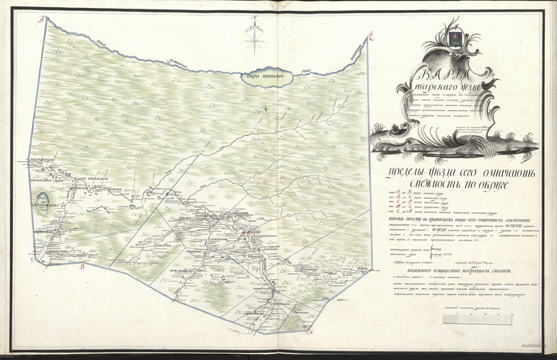

В 1782 году Тара становится уездным городом Тобольской губернии, а 17 марта 1785 года Высочайше пожалован гербом.

Slide 13
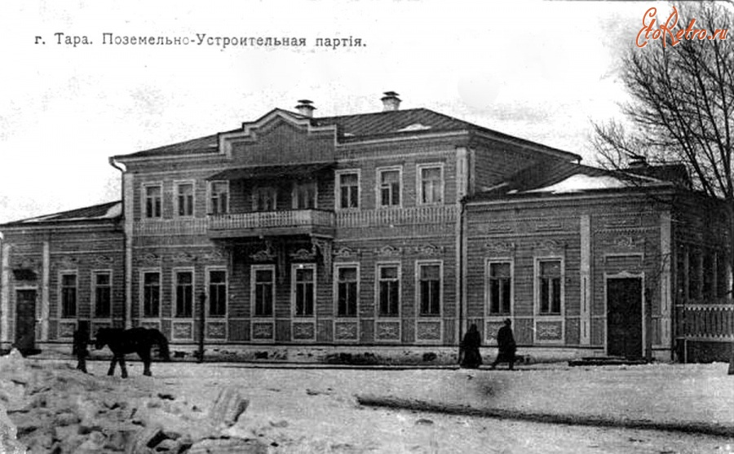
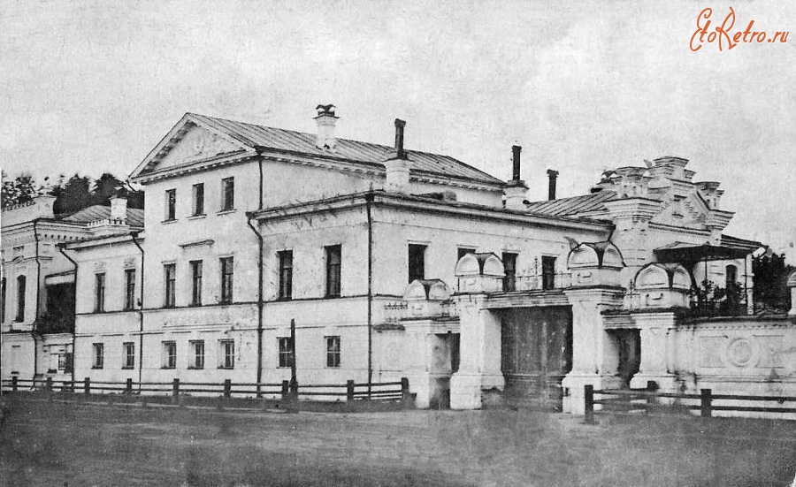
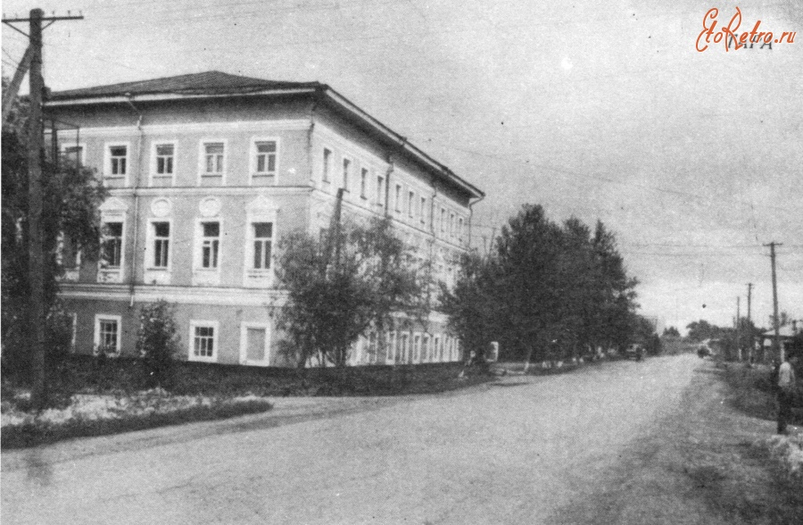
Из Тары вышли известные всей Сибири купцы и промышленники. Это знаменитые династии Нерпиных, Немчиновых, Айтыкиных, Щербаковых, Пятковых.
Дом Щербакова
Дом Нерпина
Дом Немчинова

Slide 14
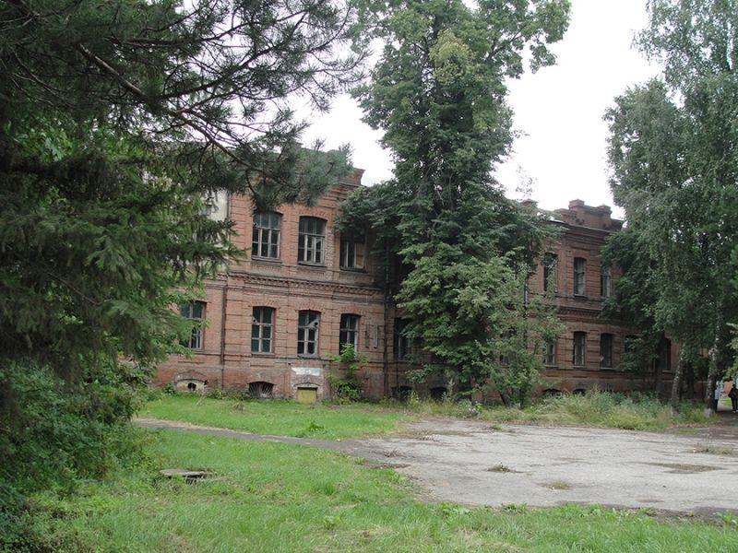
Город Тара со дня основания был местом ссылки
В 60-е годы XIX века вблизи Тары основан Екатерининский казенный винокуренный завод, где основную рабочую силу составляли ссыльные.

Slide 15
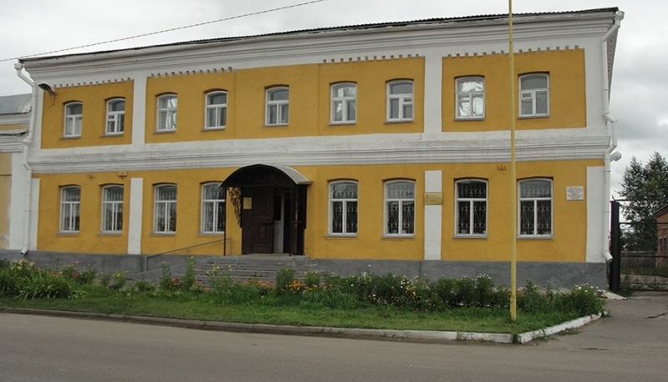
В 1791 г. через Тару проследовал первый русский революционер – А.Н. Радищев. Группа декабристов отбывала ссылку в Таре, в том числе видный деятель «Северного союза» В.И. Штейнгель.
Дом Штейнгеля

Slide 16

Восемнадцатый век – золотой век Тары. Население достигает 7 тысяч. Строятся кожевенные, винокуренные, салотопные, мыловаренные заводы, кузницы, мельницы.
С июня 1918-го по ноябрь 1919-го года в Таре господствовала колчаковщина. 1919-й год вошел в историю Тарского района как период активных партизанских действий отряда Артема Ивановича Избышева. После Октябрьской революции обострилась классовая борьба в тарских деревнях. Кулаками были убиты молодая учительница Е. Разгуляева, председатель горисполкома В. Морозов.

Slide 17
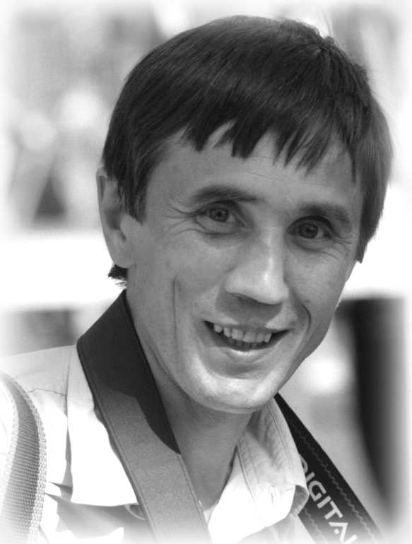
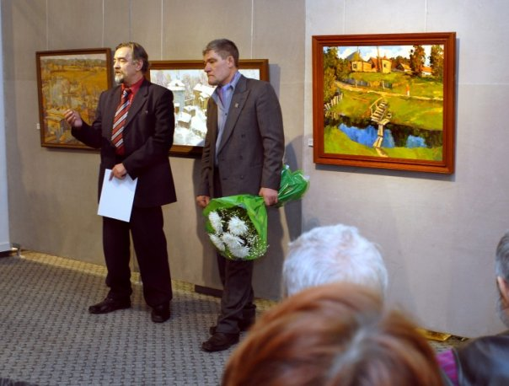
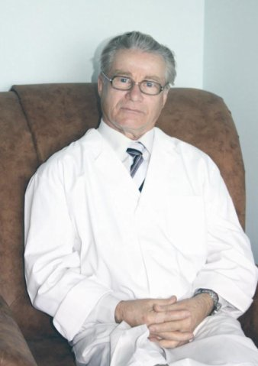
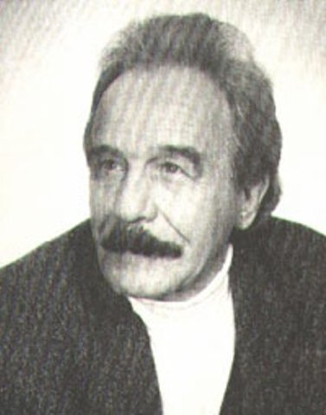
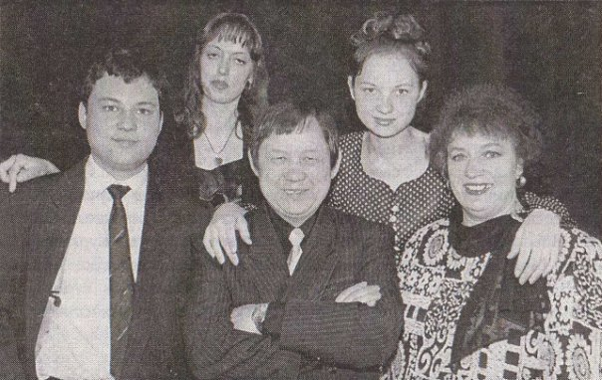
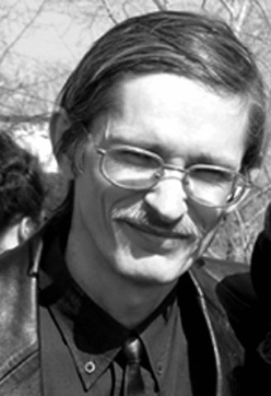
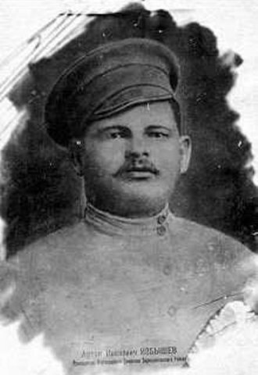
Знаменитый люди города Тара

Slide 18
Избышев Артём Иванович
Командир партизанского отряда. Родился 23 марта 1885 в селе Седельниково Тарского округа Тобольской губернии. В одном из боев 28 июля 1919 Избышев погиб. Израсходовав все патроны и не желая быть схваченным, он застрелился. Вместе с другими погибшими партизанами Избышев был похоронен в центре села Седельниково. Его именем названы улицы в Омске, Таре, Седельниково.

Slide 19
Николай Кальницкий
Родился 21 декабря 1963 года в р.п.Черлак Омской обл. В 1990 г. окончил художественно-графический факультет Омского государственного педагогического института им.Горького. Доцент кафедры литературы, культурологи и художественного образования филиала ОмГПУ в г.Таре. Участник областных, региональных, всероссийских и международных выставок. Произведения Н. Кальницкого хранятся в Омском музее им. К.П. Белова, Тарской картинной галерее, частных коллекциях России и за рубежом.

Slide 20
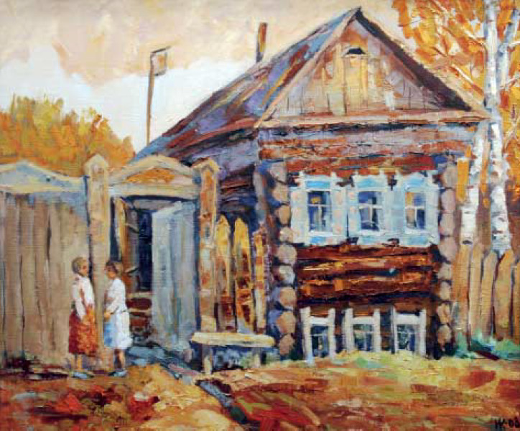

Slide 21
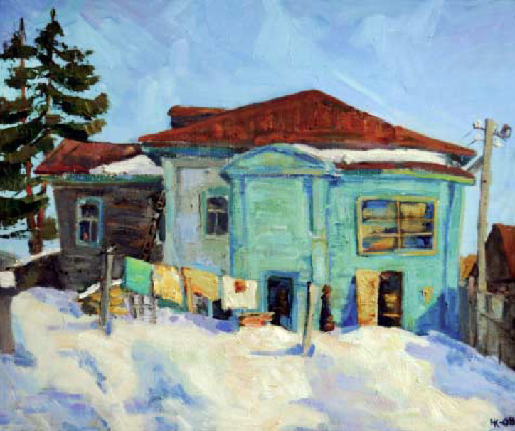

Slide 22
ЧАШЕЧНИКОВ ЛЕОНИД НИКОЛАЕВИЧ
родился в 8 марта 1933 году в Омской области в Сибири. Закончил Омскую культпросветшколу (художественно-оформительское отделение), был прекрасным чтецом. Родился Л.Н. Чашечников в Сибири, но сердцем прикипел к Волге, астраханскому краю. В Астрахани он выпустил первую книгу стихов, закончил Литературный институт им. М. Горького, был принят в члены Союза писателей СССР. К сожалению, на малой родине – в Тарском районе, его имя почти забыто, утерян интерес к литературному наследию талантливого автора.

Slide 23
ДЕРЮШЕВ АЛЕКСАНДР НИКОЛАЕВИЧ
Александр Николаевич Дерюшев родился в городе Таре Омской области в 1963 году. В 1987 году окончил Омский медицинский институт. Состоит в литературном объединении «Вечера на Александровской», печатался в сборниках «Складчина-2», «Складчина-3», «Складчина-4», в сборниках, издаваемых при ОГМИ (ОГМА). В 1996 году в серии «Библиотечка тарской поэзии» вышла первая книга «Встреча». В 2004 году выпустил поэтический сборник «Вкус полыни». Работает заведующим отделением «Скорой помощи» Тарской ЦРБ. Член Союза писателей России.

Slide 24
СИТКО ЛЕОНИД АЛЕКСАНДРОВИЧ
заслуженный деятель науки РФ, заслуженный врач РФ, доктор медицинских наук, профессор. Родился в городе Тара в 1937 году. В 1962 г. окончил лечебный факультет Омского государственного медицинского института, а в 1964 г. - клиническую ординатуру при кафедре общей хирургии

Slide 25
ШЕВЕЛЁВ ВЛАДИМИР АЛЕКСАНДРОВИЧ
Преподаватель Тарской детской школы искусств, педагог высшей категории. Педагогический стаж - 32 года. По его инициативе в Тарской школе искусств в 1976 г. открыт класс академической гитары, а в 1988 г. основано эстрадное отделение. Большинство его учеников, выпускников школы искусств, избрали своей профессией музыку. Композитор, аранжировщик, солист-вокалист, автор многих песен.

Slide 26
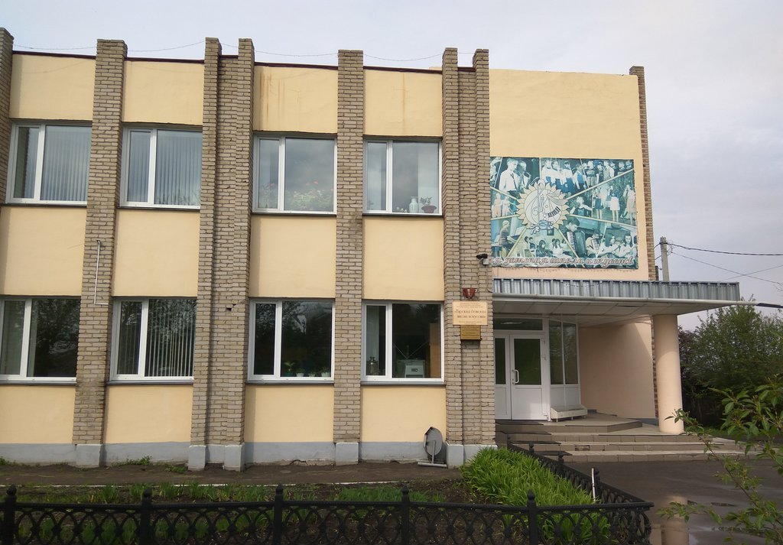

Slide 27
МАЛЬГАВКО СЕРГЕЙ ВЛАДИМИРОВИЧ
Член Союза фотохудожников России. С 2001 г. - редактор газеты "Тарское Прииртышье". Фотомастер. В 1980-е гг. возглавлял в Таре созданную им школу-фотостудию "Время", через которую прошло более 300 ребят. Его и их работы демонстрировались на международных и всесоюзных фотовыставках в Москве, Перми, Новосибирске, Болгарии, ГДР, США. На фотовыставке в Астрахани "Россия - отчий дом" в сентябре 1988 г. стал победителем. Фотоработы С. Мальгавко демонстрировались на Всесоюзной фотовыставке в павильоне "Советская культура" на ВДНХ в Москве (1987). Удостоен почетного диплома XVII Международной фотовыставки стран бассейна Балтийского моря и Норвегии "ИФО - Скалбалтик-86", которая проходила в ГДР.

Slide 28
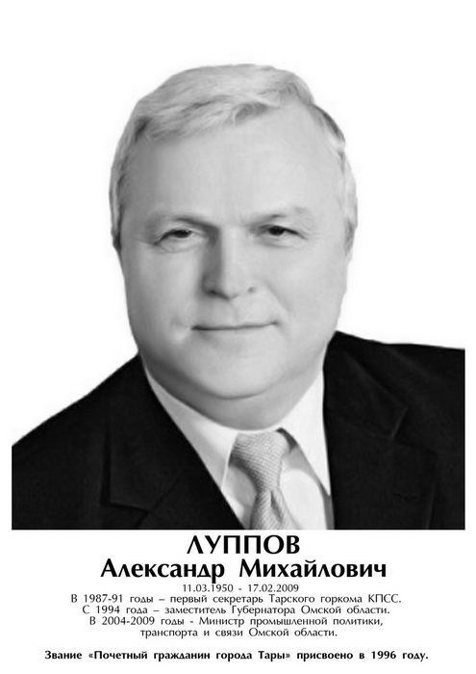
Луппов Александр Михайлович
Александр Михайлович Луппов — заместитель Председателя Правительства Омской области, министр промышленной политики, транспорта и связи Омской области в 1994—2004 гг.

Slide 29
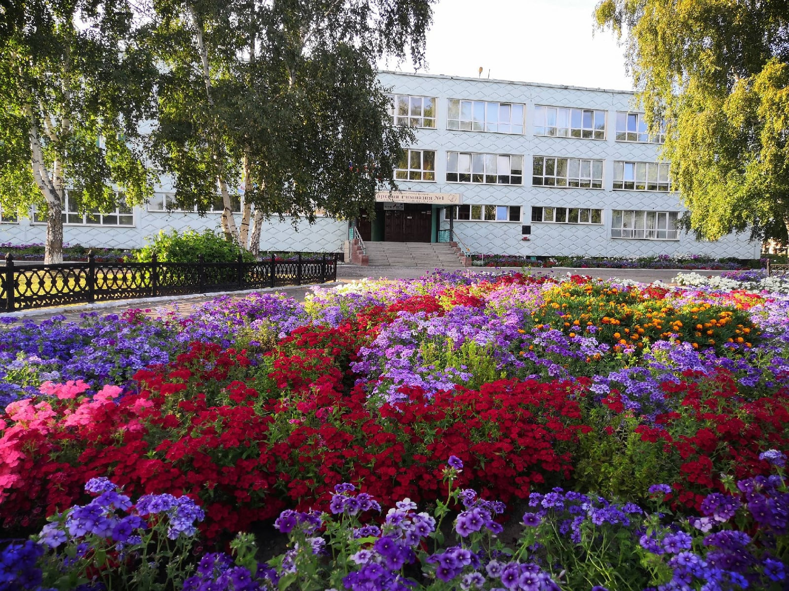
БОУ «Тарская гимназия№1 им.А.М. Луппова»

Slide 30
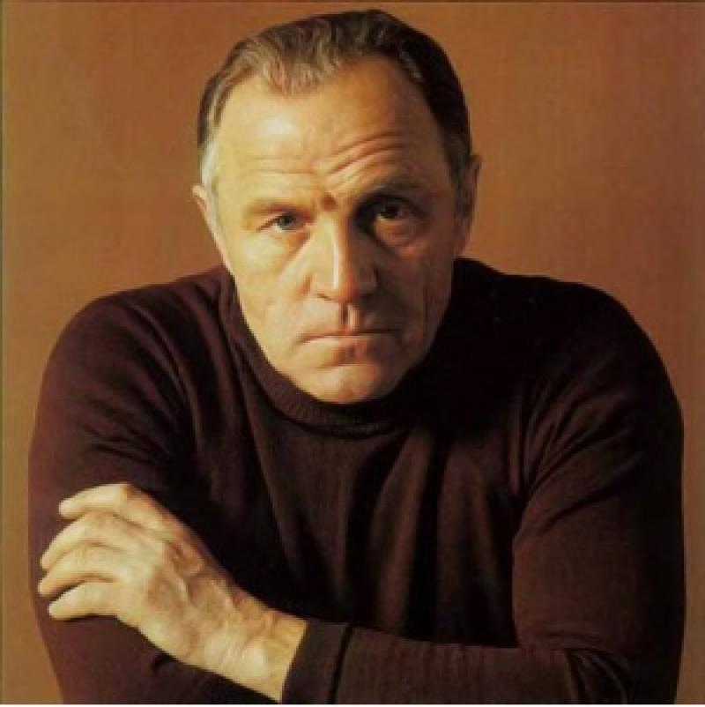
Ульянов Михаил Александрович
Михаи́л Алекса́ндрович Улья́нов — советский и российский актёр, режиссёр театра и кино, театральный деятель, Народный артист СССР, Герой Социалистического Труда. Один из наиболее ярких и самобытных артистов Советского Союза и постсоветской России. Родился в Таре.

Slide 31
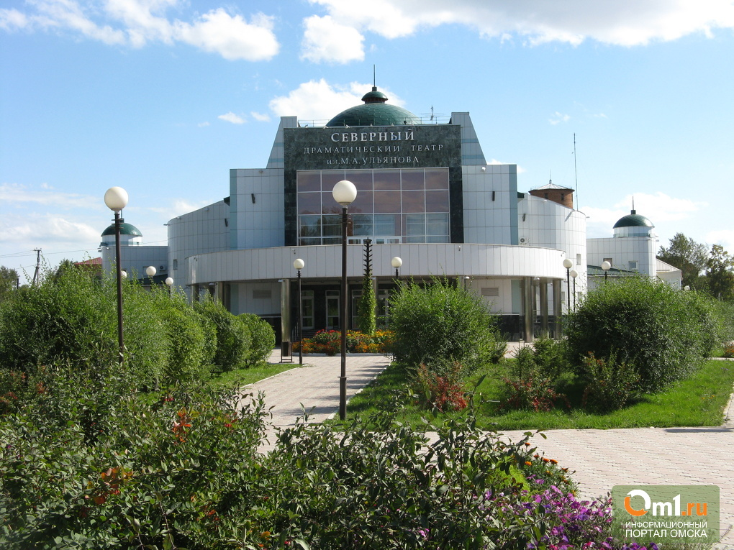

Slide 32
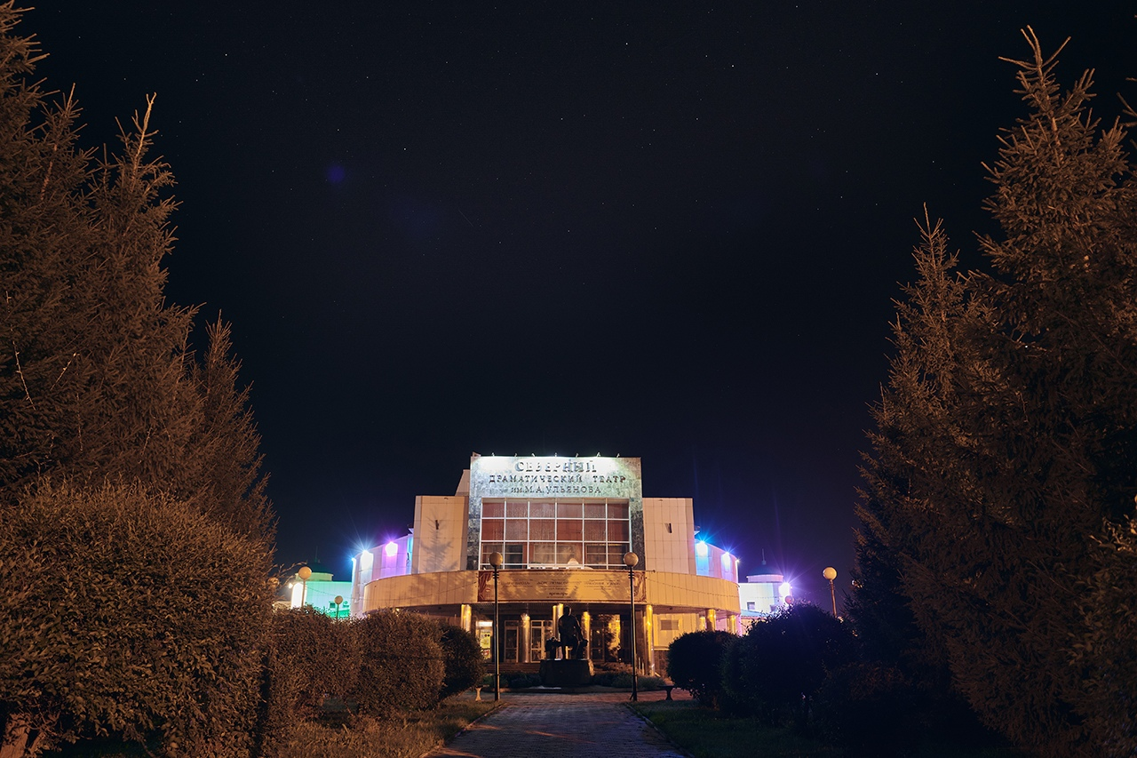

Slide 33
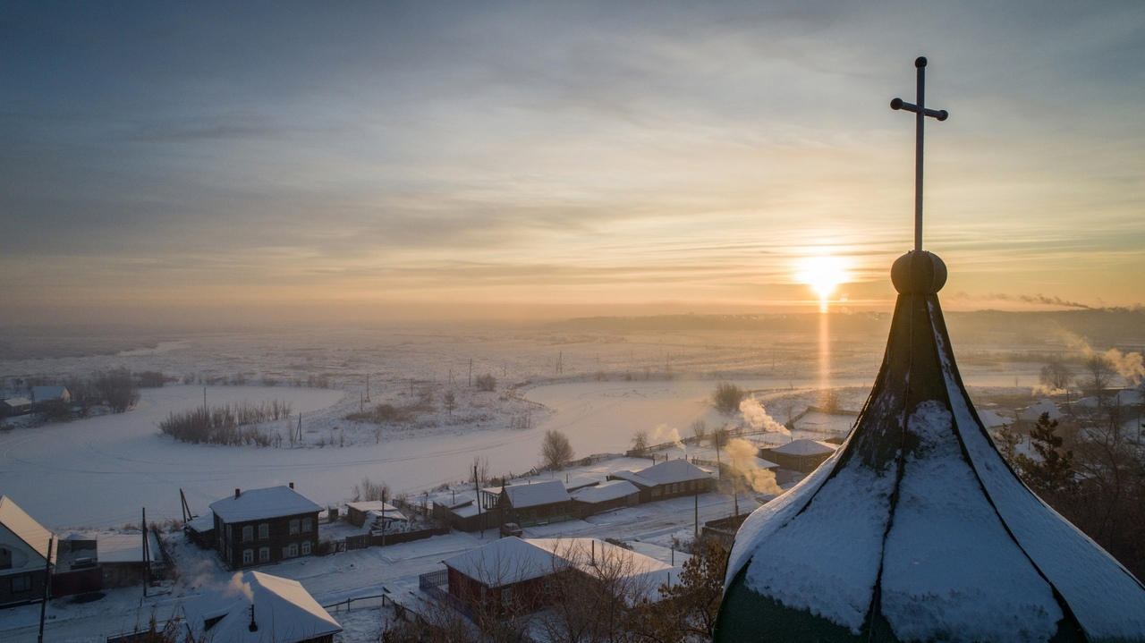
И ещё немного фотографий
Нашей Малой Родины

Slide 34
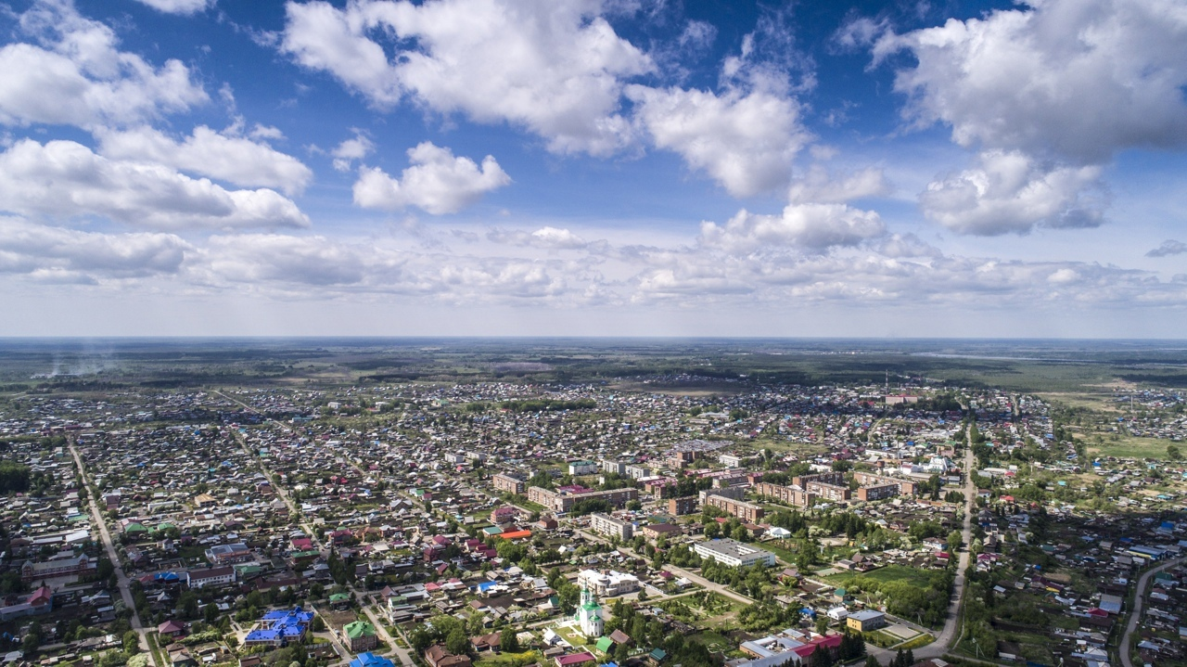

Slide 35
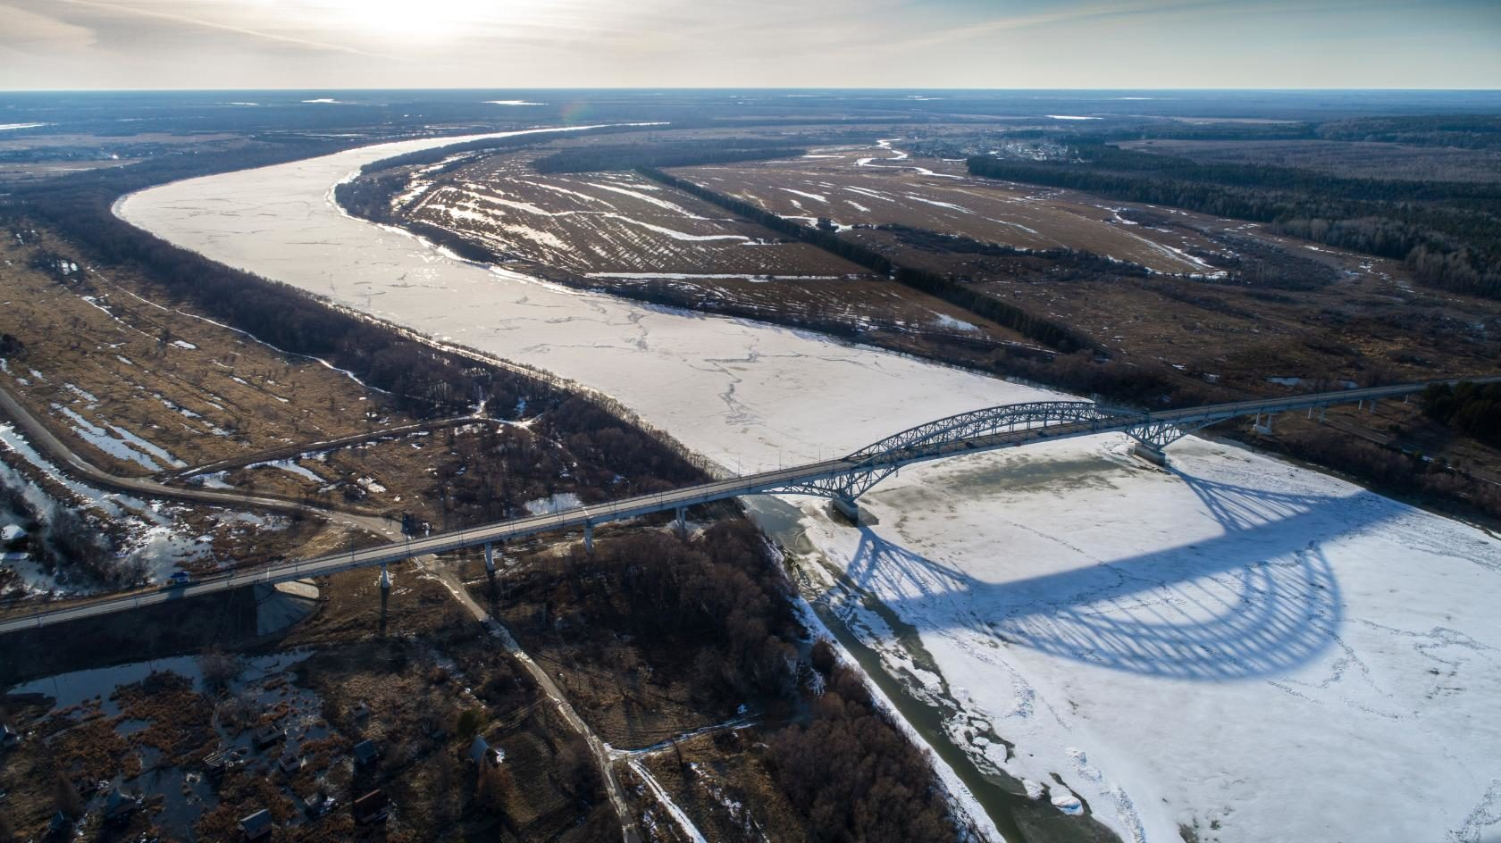

Slide 36
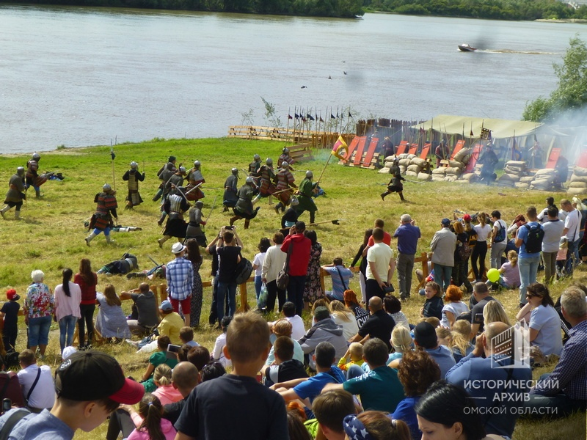

Slide 37
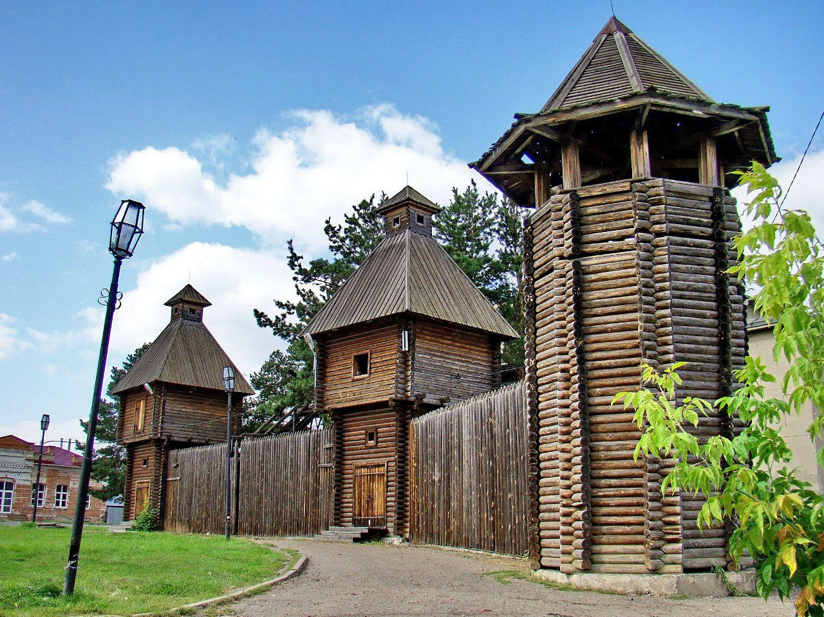

Slide 38
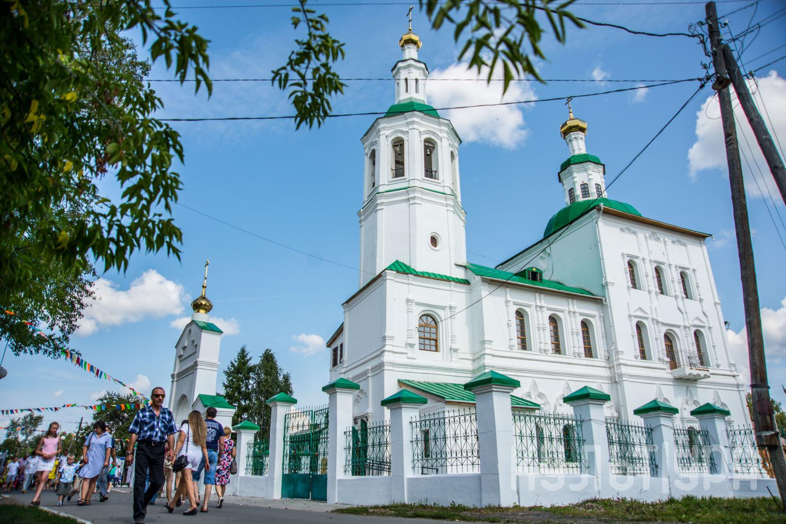
Спасибо за внимание!!!

